Slide 1
Vůdcovská zkouška
Kde se bere?
Čím se živí?
Má kompetence zuby?

Slide 2
Vůdcovská zkouška
Co potřebuji, abych o ní vůbec mohl/a uvažovat?
K čemu je dobrá? K čemu mě všemu opravňuje?
Akreditace – kdo věří tomu, že to k něčemu je?

Slide 3
Co je potřeba – vstupní podmínky:
18 let
Souhlas vedoucího střediska a vyjádření vedoucího oddílu
Vyjádření lékaře
Bezúhonnost
Čekatelská zkouška
1 rok praxe ve vedení od složení ČZ
Zdravotník zotavovacích akcí

Slide 4
K čemu je to dobré:
Nejuniverzálnější kvalifikace v Junáku a navíc jedna MŠMT akreditovaná „kvalifikace“
Vedení oddílu a všech (skoro) druhů organizačních jednotek – od střediska po kraj
Vedení tábora
Vstupní podmínka pro získání dalších kvalifikací (LŠ, IK, OČK)

Slide 5
Akreditace
Absolvováním VZ zároveň získáváte dvě kvalifikace uznávané MŠMT:
Hlavní vedoucí dětských táborů
Pracovník s mládeží ve volném čase
Takže už budete mít celkem dvě, protože „zdravotník zotavovacích akcí“ je také akreditovaná kvalifikace

Slide 6
Jak VZ získáte?
Měli byste mít 227 konkrétně popsaných kompetencí
Přibližně 120 z nich se na Gemini „ověřuje“
Co ten zbytek?
Některé už jste si ověřili na zdravotnickém kurzu
Zbylé si posuzujete a zvažujete sami

Slide 7
Jak se v kompetencích vyznat?
Jsou rozděleny do balíčků
Vždy o několik balíčků se stará jedna Katedra
Katedra je gang polluxů a členů týmu, kteří dané oblasti rozumí, připravují k nim programy a je možné s nimi vše z jejich balíčků konzultovat

Slide 8
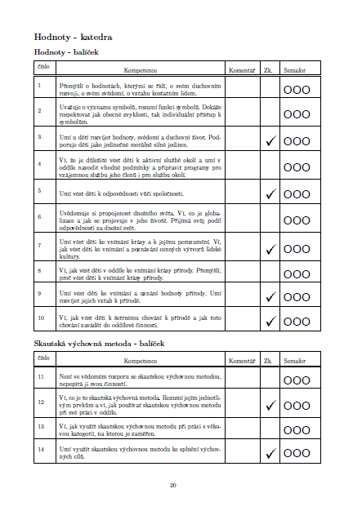
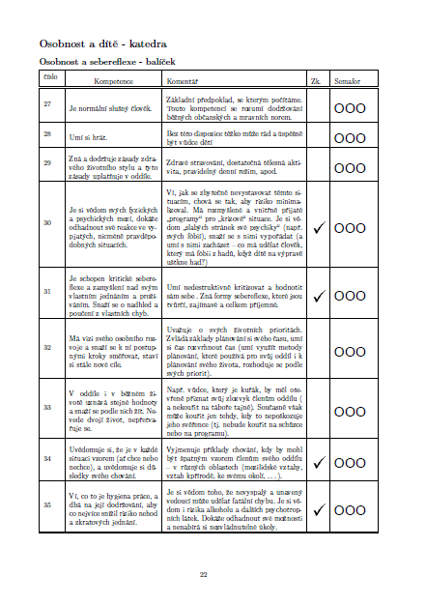

Slide 9
Jak se těch 120 kompetencí ověří?
Zkoušky (v létě na konci). Obvykle zahrnují:
Většina kateder má ústní zkoušku
Některé katedry mají písemnou zkoušku
Některé katedry za dobré plnění úkolů mohou zkoušku úplně vynechat
Naopak když se nedaří (anebo nestíhá) může mít ústní zkouška více kol

Slide 10
Jak se těch 120 kompetencí ověří?
Plněním úkolů
Projekt
Výměna oddílů
Pozorování dětí
Předakce
Každý z úkolů ověřuje konkrétní kompetence

Slide 11
Jak se vyznat v tom, jak na tom jsem?
Těžko. Vyžaduje to dost energie.
Ale je tu k tomu praktická pomůcka:

Slide 12
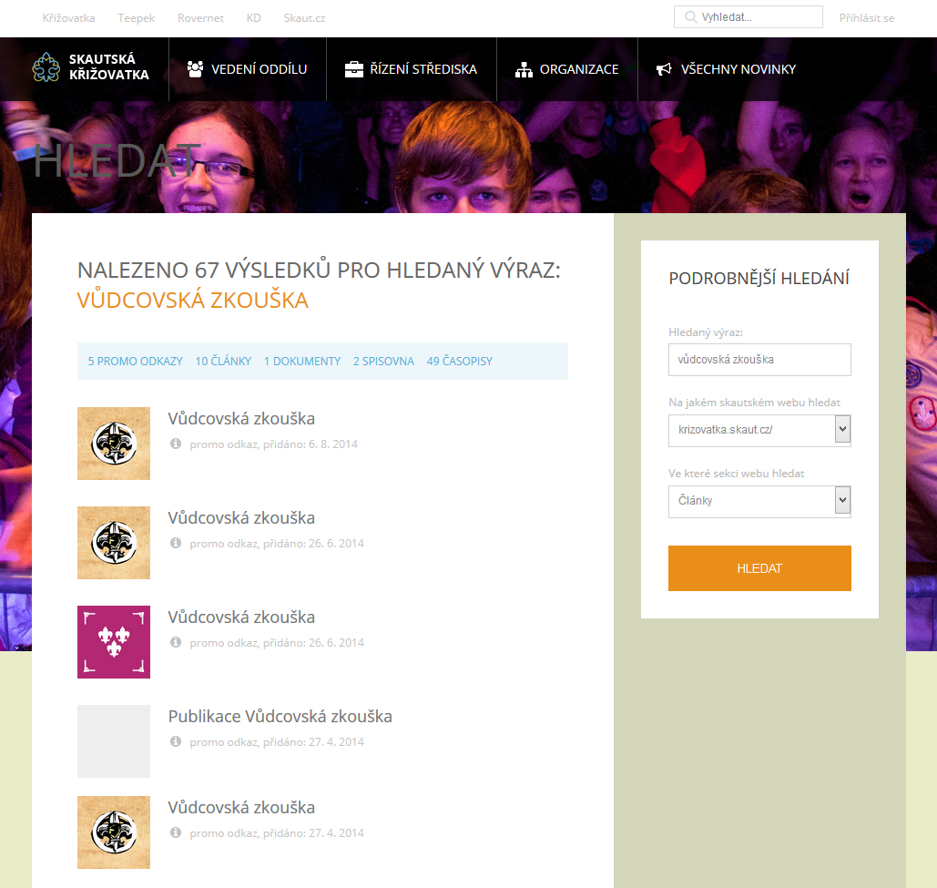
Kde získat další informace:

Slide 13
Kde získat další informace:
Nebo se teď můžete na něco zeptat…

